Slide 1
ENOSTAVNE SPODBUDE
MALIH VREDNOSTI ZA MSP
Simona Grobelnik, vodja sektorja Razvojnih služb

Slide 2
KDO SMO?
https://www.youtube.com/watch?v=Gml9hWkswY0&t=34s

Slide 3
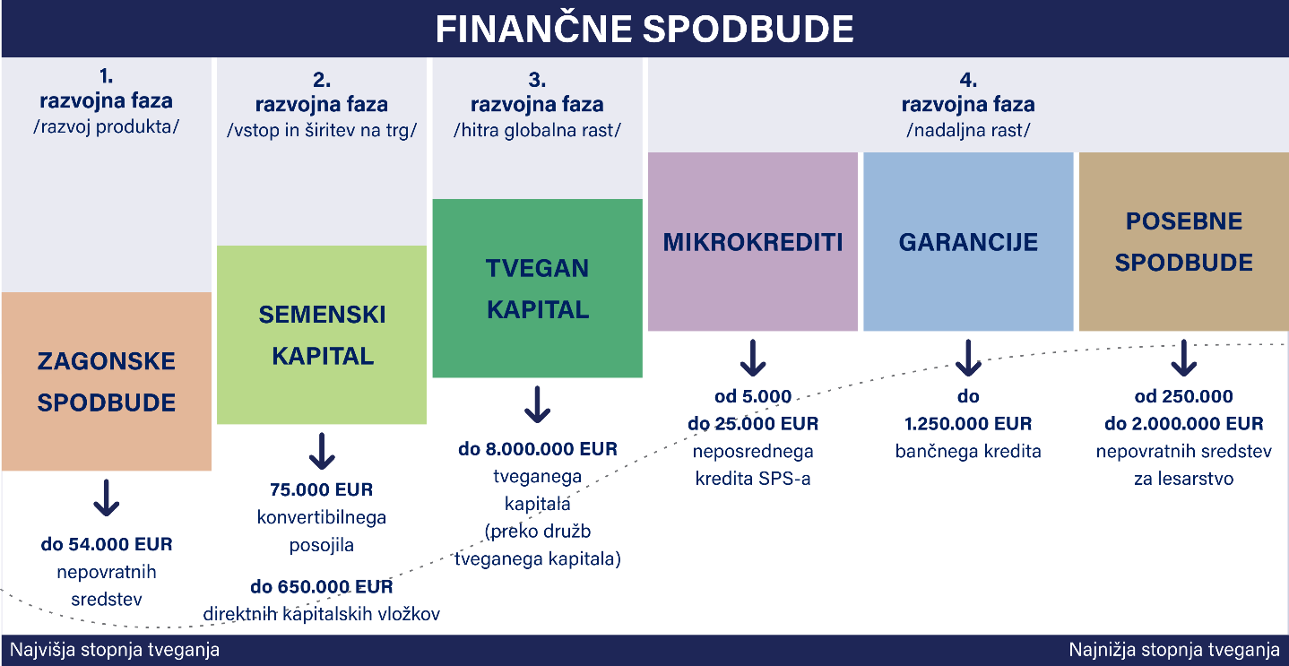
2. USPOSABLJANJE
V TUJINI
ZA HIGH-TECH
PODJETJA

Slide 4
UGODNOSTI FINANCIRANJA
HITREJŠI,
CENEJŠI IN
LAŽJI DOSTOP DO UGODNIH
FINANČNIH
SPODBUD
BREZ
STROŠKOV
ODOBRITVE
IN VODENJA
FINANČNIH
SPODBUD
2. USPOSABLJANJE
V TUJINI
ZA HIGH-TECH
PODJETJA
NIŽJE
OBRESTNE
MERE
NIŽJE ZAHTEVE PO
ZAVAROVANJU
ENOSTAVNI IN
HITRI POSTOPKI
MOŽNOST
KORIŠČENJA
DALJŠEGA
MORATORIJA
INDIVIDUALNI
PRISTOP – ISKANJE MOŽNIH
REŠITEV
VSEBINSKA PODPORA
(mreženje,
mentorstva, usposabljanja,…)
POMOČ PRI
PRIJAVI IN
PRIPRAVI VLOG
DELITEV
TVEGANJ

Slide 5
RAZPISI 2019
SEMENSKI KAPITAL
MIKROKREDITI
ZAGONSKE SPODBUDE
TVEGAN KAPITAL
GARANCIJE
POSEBNE SPODBUDE
2. USPOSABLJANJE
V TUJINI
ZA HIGH-TECH
PODJETJA

Slide 6
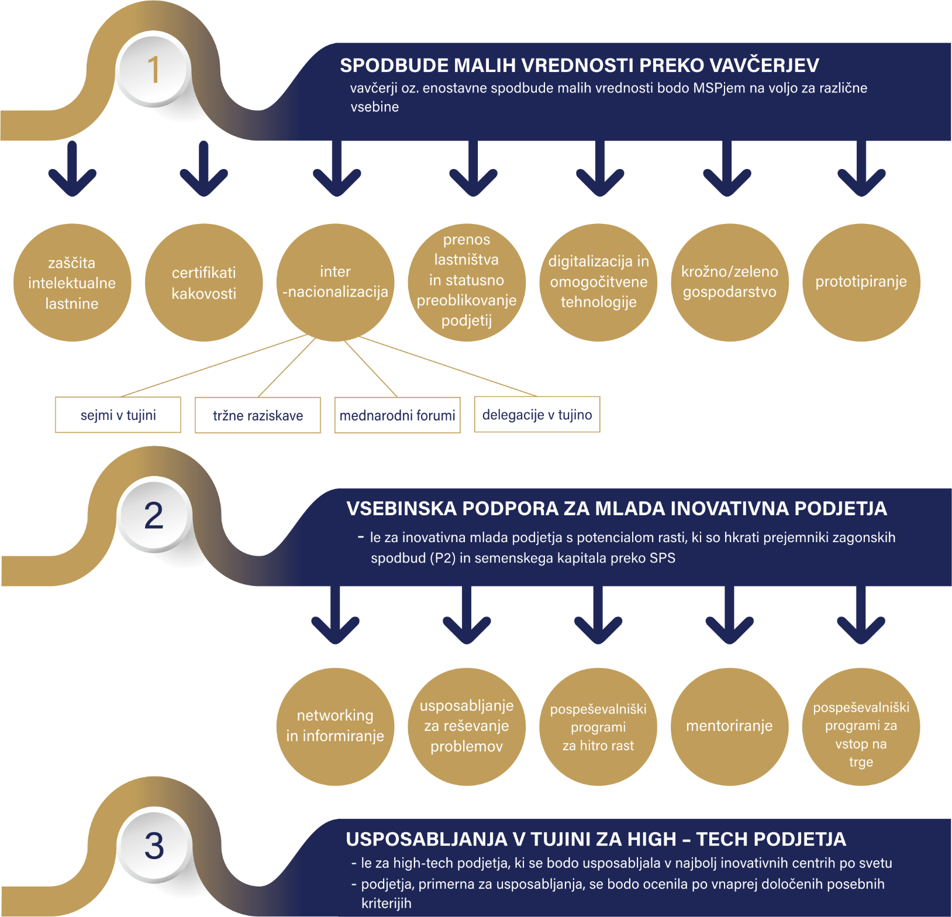
PROGRAMI VSEBINSKE PODPORE
SKUPAJ NA VOLJO 2019:
/4,5 mio EUR/
2. USPOSABLJANJE
V TUJINI
ZA HIGH-TECH
PODJETJA
PODPORA ZA OKOLI
350
PROJEKTOV
SKUPAJ NA VOLJO 2019:
/1,52 mio EUR /
SKUPAJ NA VOLJO 2019:
/1,40 mio EUR /

Slide 7
SPODBUDE MALIH VREDNOSTI PREKO VAVČERJEV 2019-2023
/VSEBINE/
2. USPOSABLJANJE
V TUJINI
ZA HIGH-TECH
PODJETJA

Slide 8
POSEBNOSTI VAVČERJEV
ENOSTAVNE
SPODBUDE
MALIH
VREDNOSTI
ZA MSP
HITRA
OBRAVNAVA
NA VOLJO
SKOZI
VSE LETO
BREZPLAČNA POMOČ
PRI PRIPRAVI VLOG
- SPOT Svetovanje

Slide 9
OSNOVNE ZNAČILNOSTI VAVČERJEV
sofinanciranje v višini
60 %
oz. do
10.000 EUR
za posamezen odobren vavčer
Upravičeni stroški
vavčerjev
za vsa vsebinska področja
bodo od
01.01.2019 dalje
skupna višina vavčerjev,
ki jih lahko podjetje koristi
30.000 EUR
na leto

Slide 10
POSTOPEK PRIDOBITVE VAVČERJEV
2. USPOSABLJANJE
V TUJINI
ZA HIGH-TECH
PODJETJA

Slide 11
OBJAVE POZIVOV ZA VAVČERJE
Vavčer za certifikate kakovosti
Vavčer za zaščito intelektualne lastnine
OBJAVA 25.01.2019
AKTIVNA POZIVA
3. Vavčer za udeležbo v gospodarskih delegacijah v tujino
4. Vavčer za udeležbe na mednarodnih forumih
5. Vavčer za skupinske predstavitve slovenskega gospodarstva na sejmih v tujini
6. Vavčer za tržne raziskave tujih trgov
OBJAVA 22.02.2019
AKTIVNI POZIVA
Uradni pozivi za vavčerje bodo objavljeni:
na spletni strani SPSa: www.podjetniskisklad.si
v Uradnem listu RS

Slide 12
POMOČ PRI PRIPRAVI VLOGE - VAVČERJI
BREZPLAČNA POMOČ pri pripravi vloge na:
SLOVENSKIH POSLOVNIH TOČKAH (SPOT) Svetovanje -
na voljo so podjetjem v vseh statističnih regijah
To je res super!
Nekdo mi bo pomagal pripraviti vlogo!
NAČRTOVAN E – VAVČER
Sistem e – vavčer bo omogočil celotno prijavo in zahtevek opraviti v –e – obliki preko portala SPS
Ko bo aplikacija pripravljena vas bomo pravočasno obvestili
Svetovalci SPOT svetovanje pomagajo pripraviti vlogo, razložijo kaj pomeni posamezno določilo javnega poziva, kaj je potrebno vpisati v posamezno polje na obrazcih, ipd.
Za pravilnost podatkov in popolnost vloge potrdi prijavitelj s podpisom in ostaja odgovornost prijavitelja!

Slide 13
DODATNE STORITVE ZA UPORABNIKE

Slide 14
PRIJAVITE SE NA E-NOVICE

Slide 15
HVALA ZA VAŠO POZORNOST

